Slide 1
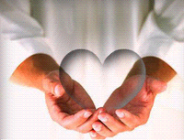
Bem aventurados os limpos de coração

Slide 2
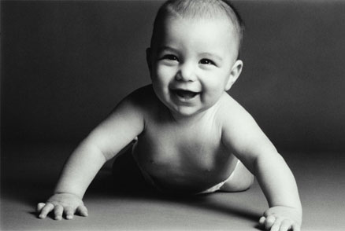
Simplicidade
"Deixai que venham a mim as criancinhas e não as impeçais, porquanto o reino dos céus é para os que se lhes assemelham. - Digo-vos, em verdade, que aquele que não receber o reino de Deus como uma criança, nele não entrará."

Slide 3
Orgulho e Egoísmo
A pureza do coração é inseparável da simplicidade e da humildade.
Exclui toda idéia de egoísmo e de orgulho. Por isso é que Jesus toma a infância como emblema dessa pureza, do mesmo modo que a tomou como o da humildade.

Slide 4
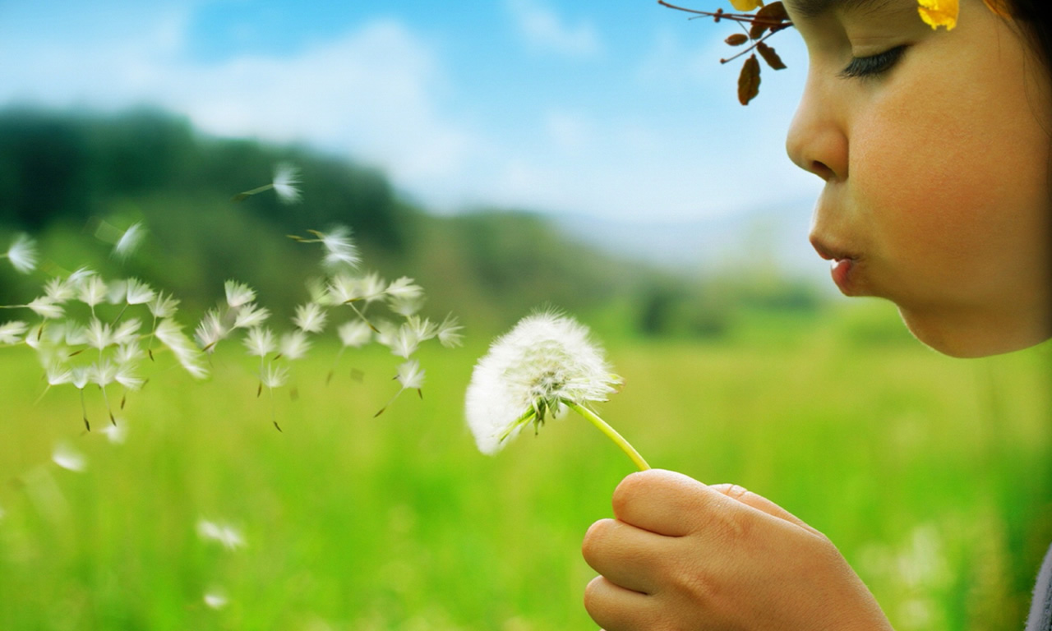
A simplicidade traria enormes benefícios para as pessoas, as tiraria do cativeiro dos valores estabelecidos pelas convenções arbitrárias, lhes clarearia a visão e lhes traria mais leveza e tranquilidade existencial.

Slide 5
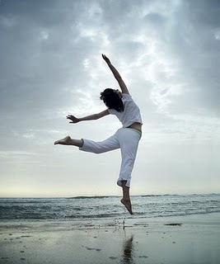
Quando nos livramos de tudo que é inútil e secundário, passamos a tomar consciência do que verdadeiramente temos e do que precisamos.

Slide 6
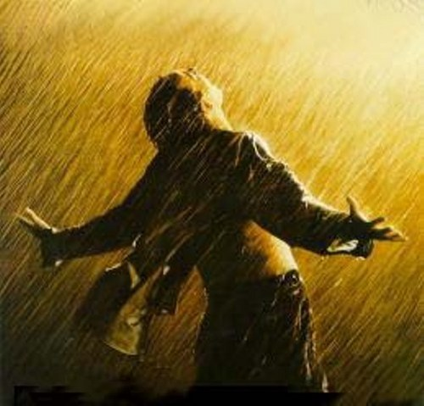
A simplicidade consiste em não ficar distante do que é natural e espontâneo, uma vez que aqueles se afastam dela ficam “com entendimento entenebrecido” e “alienados da vida de Deus”

Slide 7
A vida se constitui dos passos que damos e das alegrias da jornada. Se nossos olhos estão fixados no ponto da chegada, perdemos de vista tudo que o caminho nos oferece. A única realidade que conhecemos é a do exato momento que estamos vivendo.

Slide 8
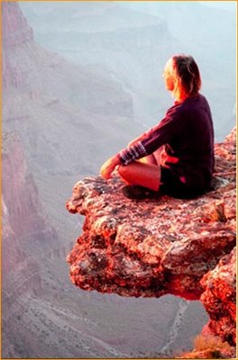
Realidade não é o que já passou, nem o que ainda está por vir. É claro que o passado tem importância, e o futuro nos reserva tesouros desconhecidos. Mas só o presente tem valor realmente, pois está ai para ser vivido por inteiro. O resto é só lembrança, saudade, imaginação.

Slide 9
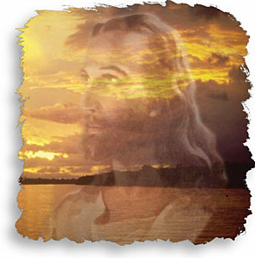
Jesus afiançou que onde está o vosso tesouro ali se encontra o coração, pois os cuidados de Amor são fonte de riqueza e sabedoria nos quais depositamos nosso afeto nas ações de nossa vida.

Slide 10
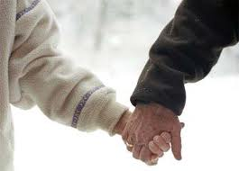
Cuidar é uma palavra que merece atenção especial de todos nós. Os cuidados com a vida, com o próximo, com a natureza e conosco próprio traduzem a atenção e o empenho para com as questões pertinentes ao coração e às responsabilidades de cooperadores na obra do universo.

Slide 11
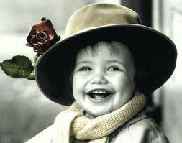
SORRIR SEMPRE -
Divina expressão de afeto.

Slide 12
GOSTAR DE CONVIVER aprender a compartilhar, vencer a auto-solidão.

Slide 13
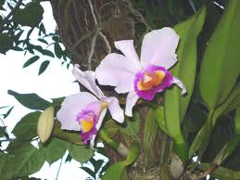
VALORIZAÇÃO DO BOM E DO BELO – sintonia com a “natureza Divina” do existir.

Slide 14
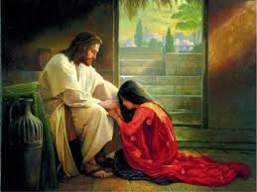
PERDOAR SEMPRE – perdão é higiene e saúde do coração.

Slide 15
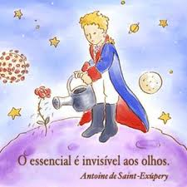
CRIAR E RECRIAR LAÇOS Construir elos afetivos, revitalizar as alegrias, reinventar a rotina.

Slide 16
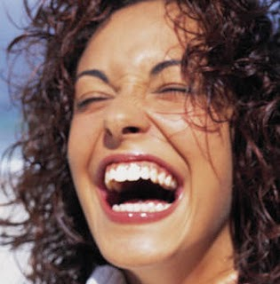
ATENÇÃO AOS SINAIS DO HUMOR - o humor influencia decisivamente a vida afetiva.

Slide 17
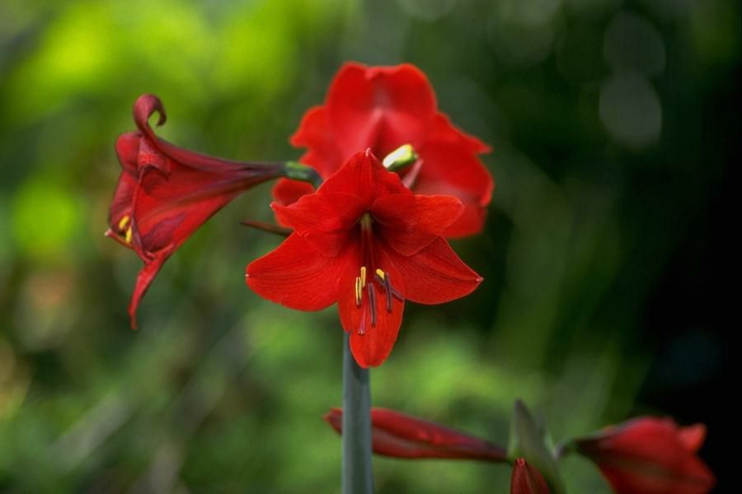
A vida é feita de coisas muito simples....
Cada um tem um jeito de se expressar...

Slide 18
Muitos não sabem como dizer
o que sentem
E acabam deixando passar o momento....
Deixando escapar a chance de “ser” e “fazer” alguém feliz...

Slide 19
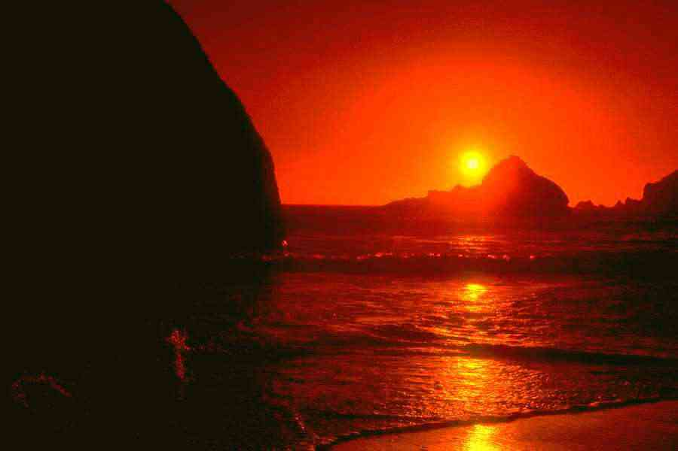
Para viver feliz é preciso muito pouco...
Um olhar carinhoso...
Um aperto de mão....
Um sorriso....
Um beijo ou um abraço...
Uma brincadeira sadia...
Basta a presença de alguém para que tudo
o mais seja só felicidade....

